Slide 1
西湖教育信息网基础平台因特网访问使用VPN登陆

Slide 2
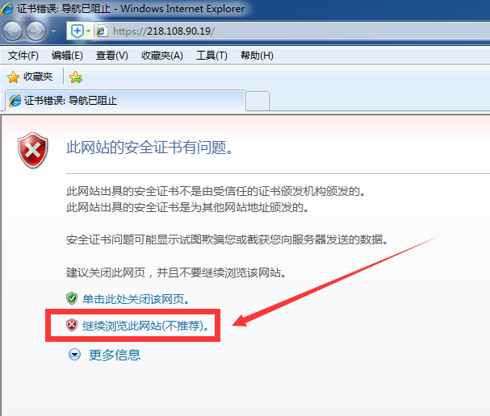
第一步、打开地址，安装插件
使用IE浏览器打开地址
https://vpn.xhedu.net
或https://218.108.90.19
然后单击继续浏览此网站

Slide 3
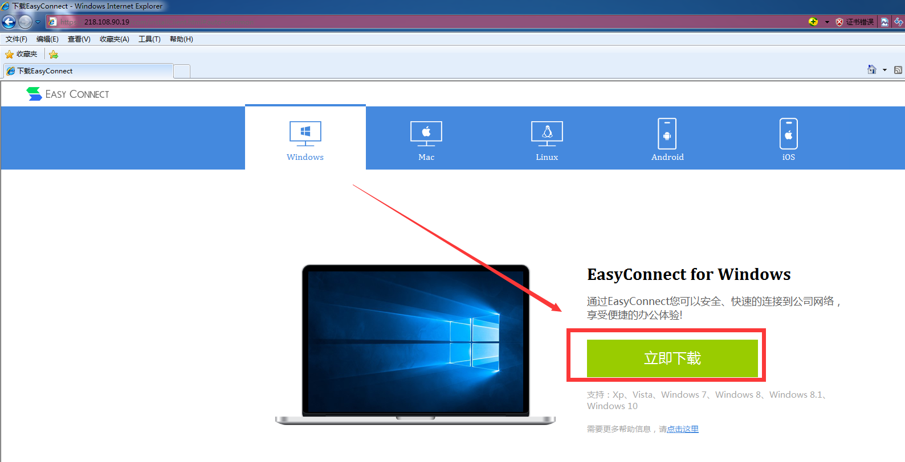
在弹出的页面中选择立即下载

Slide 4
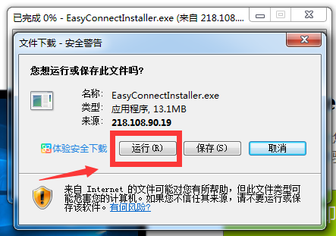
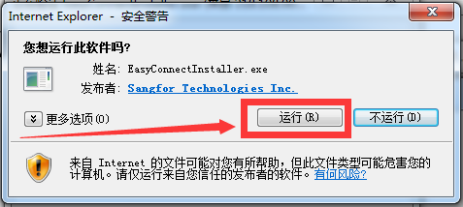
单击运行按钮

Slide 5
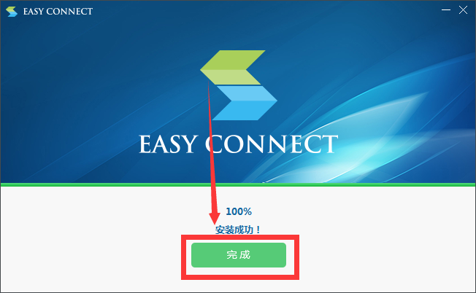
等安装完成后单击完成按钮

Slide 6
第二步、输入K12用户名和密码
再次用IE浏览器打开地址：
https://vpn.xhedu.net
或https://218.108.90.19
然后输入k12用户名和密码

Slide 7
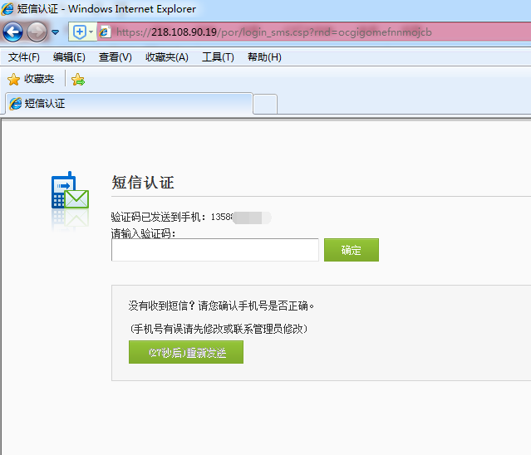
第三步、输入短信验证码

Slide 8
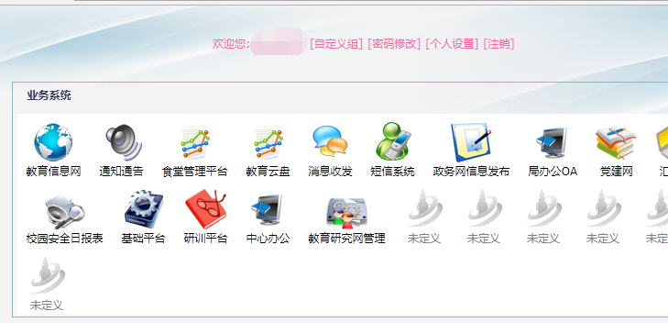
等待以后系统自动会打开K12后台

Slide 9
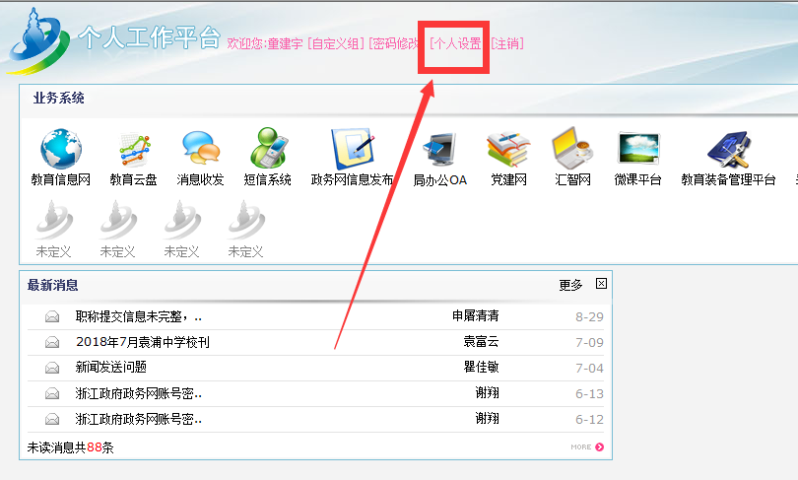
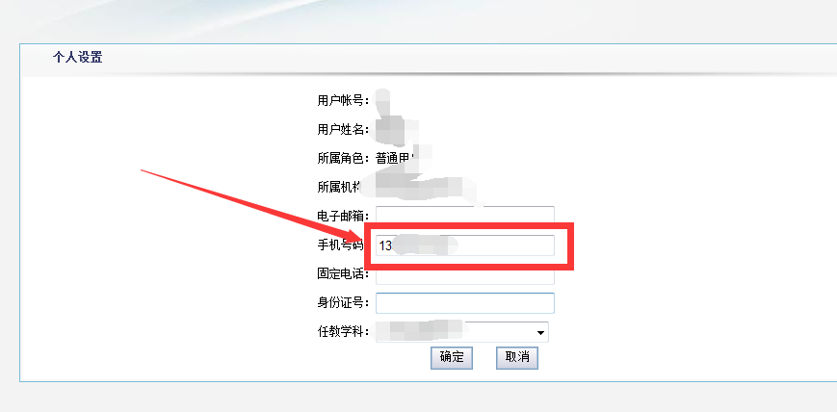
常见问题
1.手机号码不对的处理方法
请使用教育城域网或者三网合一的网络直接访问10.3.1.188登录基础平台，然后在“个人设置”里修改手机号码。如果忘记账号和密码，请联系学校管理员修改。无教育城域网或三网合一网络的学校请联系学校管理员修改手机号等信息。

Slide 10
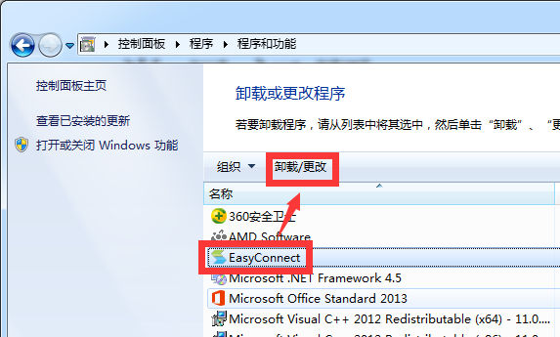
常见问题
2.登录vpn后无法弹出基础平台
请卸载EasyConnect后重启电脑然后重新登录安装

Slide 11
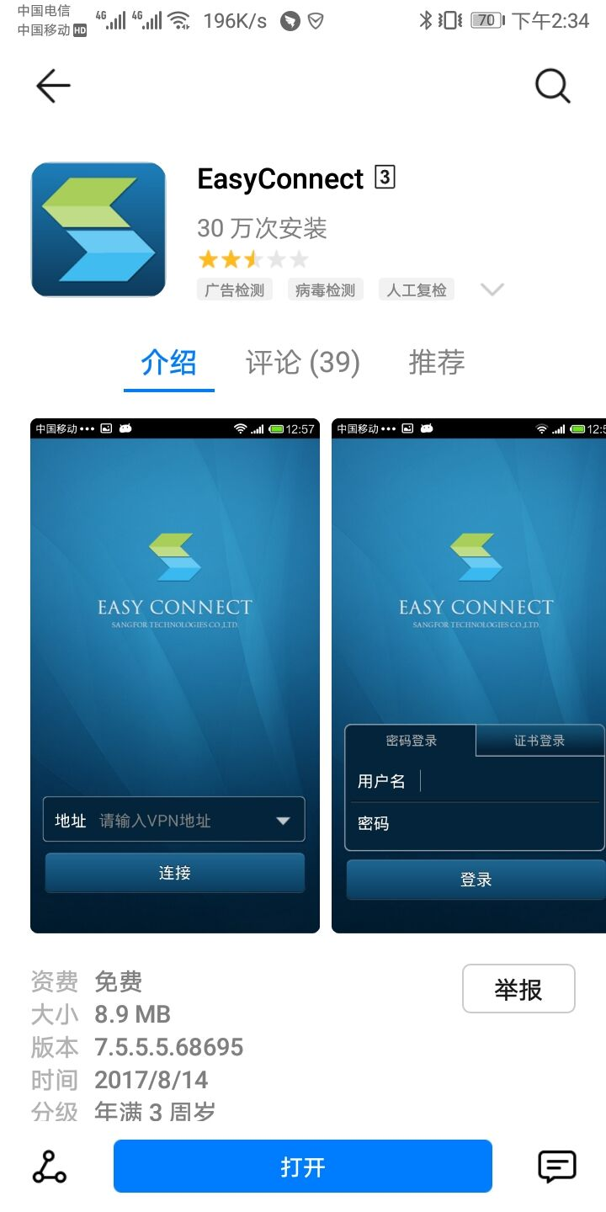
常见问题
3.手机、平板电脑等设备登录的方法
Android系统在应用市场、ios系统在App Store
Vpn地址为：
Vpn.xhedu.net
或https://218.108.90.19

Slide 12
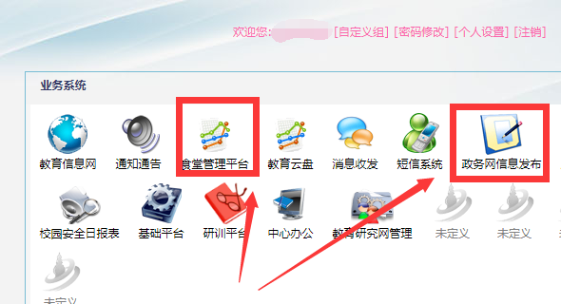
常见问题
4.登录政务网发布信息或登录食堂管理平台等内网平台

Slide 13
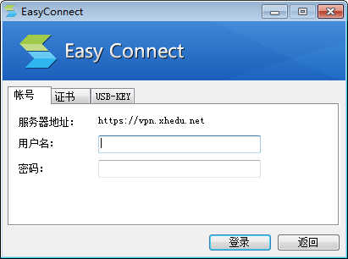
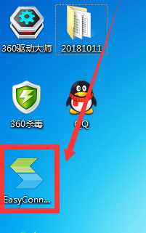
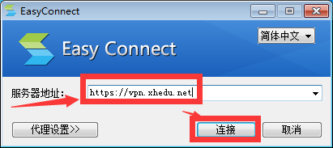
常见问题
IE浏览器不能登录等问题
安装EasyConnect客户端后直接打开桌面上的客户端图标，然后输入地址：
https://vpn.xhedu.net或https://218.108.90.19，然后输入K12用户名密码和短信验证

Slide 14
常见问题
5.学校及幼儿园教育城域网的应用访问
请登录K12vpn以后打开浏览器访问，或者相关的应用软件直接访问。

